Slide 1



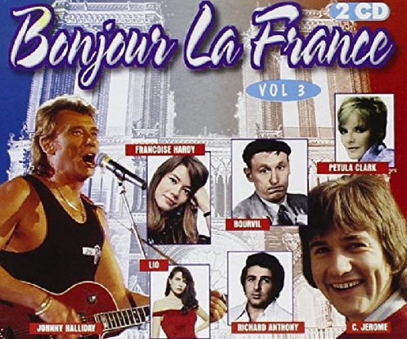




Slide 2

01 - Françoise Hardy - Tous Les Garçons Et Les Filles.
02 - Johnny Hallyday - Tes Tendres Années.
03 - Jacques Dutronc - Il Est Cinq Heures Paris S'eveille.
04 - C.Jérome - Et Tu Danses Avec Lui.
05 - Gerard Lenorman - Si J'étais Président.
06 - Richard Anthony - Donne Moi Ma Chance.
07 - Marcel Amont - Bleu Blanc Blond.
08 - Desirelless - Voyage Voyage.
09 - Jean - François Michael - Adios Querida Luna.
10 - Lio - Amoureux Solitaires.
11 - Petula Clark - La Nuit N'en Finit Plus.
12 - Adamo - Les Filles Du Bord De Mer.
13 - Joe Dassin - Les Champs Élysées.
14 - Vicky Leandros - L'amour Est Bleu.
15 - Hugues Aufray - Adieu Monsieur Le Professeur.
16 - Catherine Ferry - 1 2 3.
17 - Claude Francois - Comme D'habitude.
18 - Hervé Vilard - Capri C'est Fini.
19 - Art Sullivan - Et Si Tu Pars.
20 - Rika Zarai - Alors Je Chante.

Slide 3


















































